Slide 1
第6节 图

Slide 2
图(Graph)是一种复杂的非线性结构。在人工智能、工程、数学、物理、化学、生物和计算机科学等领域中，图结构有着广泛的应用。奥林匹克信息学竞赛的许多试题，亦需要用图来描述数据元素间的联系。
图G由两个集合V和E组成，记为：G=(V，E)，其中：V是顶点的有穷非空集合，E是V中顶点偶对(称为边)的有穷集。通常，也将图G的顶点集和边集分别记为V(G)和E(G)。E(G)可以是空集。若E(G)为空，则图G只有顶点而没有边。
一、什么是图？
很简单，点用边连起来就叫做图，严格意义上讲，图是一种数据结构，定义为：graph=（V，E）。V是一个非空有限集合，代表顶点（结点），E代表边的集合。

Slide 3
二、图的一些定义和概念
1. (a)有向图：图的边有方向，只能按箭头方向从一点到另一点。(a)就是一个有向图。
2. (b)无向图：图的边没有方向，可以双向。(b)就是一个无向图。
3.结点的度：无向图中与结点相连的边的数目，称为结点的度。
4.结点的入度：在有向图中，以这个结点为终点的有向边的数目。
5.结点的出度：在有向图中，以这个结点为起点的有向边的数目。
6.权值：边的“费用”，可以形象地理解为边的长度。
7.连通：如果图中结点U，V之间存在一条从U通过若干条边、点到达V的通路，则称U、V 是连通的
8.回路：起点和终点相同的路径，称为回路，或“环”。
9.完全图：一个n 阶的完全无向图含有n*(n-1)/2 条边；一个n 阶的完全有向图含有n*(n-1)条边；
稠密图：一个边数接近完全图的图。
稀疏图：一个边数远远少于完全图的图。
10.强连通分量：有向图中任意两点都连通的最大子图。下图中1-2-5构成一个强连通分量。特殊地，单个点也算一个强连通分量，所以右图有三个强连通分量：1-2-5，4，3。
1
1
5
2
5
2
4
3
4
3
(a)
(b)
1
5
2
4
3

Slide 4
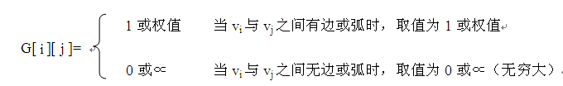
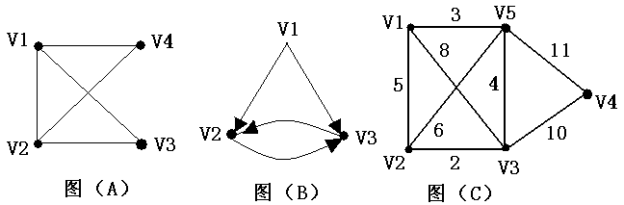
三、图的存储结构
1.二维数组邻接矩阵存储
定义int G[101][101];
G[i][j]的值，表示从点i到点j的边的权值，定义如下：
上图中的3个图对应的邻接矩阵分别如下：
0 1 1 1 0 1 1 ∞ 5 8 ∞ 3
G（A）= 1 0 1 1 G（B）= 0 0 1 5 ∞ 2 ∞ 6
1 1 0 0 0 1 0 G（C）= 8 2 ∞ 10 4
1 1 0 0 ∞ ∞ 10 ∞ 11
3 6 4 11 ∞

Slide 5
四、深度优先与广度优先遍历
从图中某一顶点出发系统地访问图中所有顶点，使每个顶点恰好被访问一次，这种运算操作被称为图的遍历。为了避免重复访问某个顶点，可以设一个标志数组visited[i]，未访问时值为false，访问一次后就改为true。
图的遍历分为深度优先遍历和广度优先遍历两种方法，两者的时间效率都是O(n*n)。
1.深度优先遍历
深度优先遍历与深搜DFS相似，从一个点A出发，将这个点标为已访问visited[i]:=true;，然后再访问所有与之相连，且未被访问过的点。当A的所有邻接点都被访问过后，再退回到A的上一个点（假设是B），再从B的另一个未被访问的邻接点出发，继续遍历。
例如对右边的这个无向图深度优先遍历，假定先从1出发
程序以如下顺序遍历：
1→2→5，然后退回到2，退回到1。
从1开始再访问未被访问过的点3 ，3没有未访问的邻接点，退回1。
再从1开始访问未被访问过的点4，再退回1 。
起点1的所有邻接点都已访问，遍历结束。
1
5
2
4
3

Slide 6
2.广度优先遍历
广度优先遍历并不常用，从编程复杂度的角度考虑，通常采用的是深度优先遍历。
广度优先遍历和广搜BFS相似，因此使用广度优先遍历一张图并不需要掌握什么新的知识，在原有的广度优先搜索的基础上，做一点小小的修改，就成了广度优先遍历算法。
五、一笔画问题
如果一个图存在一笔画，则一笔画的路径叫做欧拉路，如果最后又回到起点，那这个路径叫做欧拉回路。
我们定义奇点是指跟这个点相连的边数目有奇数个的点。对于能够一笔画的图，我们有以下两个定理。
定理1：存在欧拉路的条件：图是连通的，有且只有2个奇点。
定理2：存在欧拉回路的条件：图是连通的，有0个奇点。
两个定理的正确性是显而易见的，既然每条边都要经过一次，那么对于欧拉路，除了起点和终点外，每个点如果进入了一次，显然一定要出去一次，显然是偶点。对于欧拉回路，每个点进入和出去次数一定都是相等的，显然没有奇点。
求欧拉路的算法很简单，使用深度优先遍历即可。
根据一笔画的两个定理，如果寻找欧拉回路，对任意一个点执行深度优先遍历；找欧拉路，则对一个奇点执行DFS，时间复杂度为O(m+n)，m为边数，n是点数。

Slide 7
【课堂练习】

Slide 8
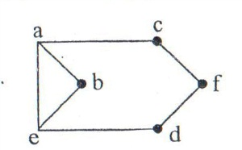
1、【NOIP2001提高组】无向图G=(V，E)，其中V={a,b,c,d,e,f} E={(a,b),(a,e),(a,c),(b,e)，(c,f),(f,d),(e,d)}，对该图进行深度优先遍历,得到的顶点序列正确的是（ ）。
A．a,b,e,c,d,f B．a,c,f,e,b,d C．a,e,b,c,f,d D．a,b,e,d,f,c
【答案】D
【分析】依题中描述将无向图画出如图所示：
按照深度优先搜索的规则进行搜索，得到序列{ a,b,e,d,f,c }。
2、【NOIP2002提高组】在一个有向图中，所有顶点的入度之和等于所有顶点的出度之和的（ ）倍。
A．1/2 B．1 C．2 D．4
【答案】B
【分析】在有向图中，所有顶点的入度之和等于所有顶点的出度之和。

Slide 9
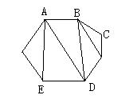
3、【NOIP2003提高组】假设我们用d=(a1,a2,...,a5),表示无向图G的5个顶点的度数，下面给出的哪（些）组d 值合理（ ）。
A．{5，4，4，3，1} B．{4，2，2，1，1} C．{3，3，3，2，2}
D．{5，4，3，2，1} E．{2，2，2，2，2}
【答案】BE
【分析】每条边被两个顶点计算度数，因此度数和必为偶数，ACD的度数和为奇数，因此正确答案为BE。
4、【NOIP2004普及组】在下图中，从顶点（ ）出发存在一条路径可以遍历图中的每条边一次，而且仅遍历一次。
A. A点 B. B点 C. C点 D. D点 E. E点
【答案】E
【分析】欧拉图问题，E是奇点。

Slide 10
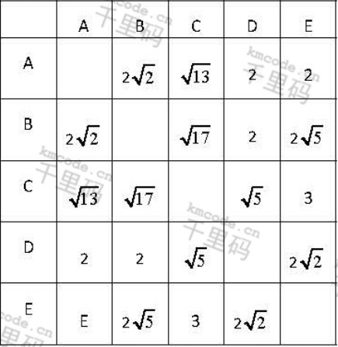
5、【NOIP2005普及组】平面上有五个点A(5, 3), B(3, 5), C(2, 1), D(3, 3), E(5, 1)。以这五点作为完全图G的顶点，每两点之间的直线距离是图G中对应边的权值。以下哪条边不是图G的最小生成树中的边（ ）。
A.AD B.BD C.CD D.DE E.EA
【答案】D
【分析】笛卡尔坐标系画出来,生成树是n-1条总长最短的边连所有点。
6、【NOIP2005提高组】平面上有五个点A(5, 3)，B(3, 5),，C(2, 1),，D(3, 3)，E(5, 1)。以这五点作为完全图G 的顶点，每两点之间的直线距离是图G 中对应边的权值。图G 的最小生成树中的所有边的权值综合为（ ）。
【答案】D
【分析】根据kruskal算法,选取权值最小的、且不构成回路的边来产生最小生成树,因此,选出的边为(A,D), (A,E), (B,D), (C,D), 其权值和为(2+2+2+sqrt(5)),即答案为D。

Slide 11
7、【NOIP2007提高组】欧拉图G是指可以构成一个闭回路的图，且图G的每一条边恰好在这个闭回路上出现一次（即一笔画成）。在以下各个描述中, 不一定是欧拉图的是（ ）。
A. 图G中没有度为奇数的顶点
B. 包括欧拉环游的图(欧拉环游是指通过图中每边恰好一次的闭路径)
C. 包括欧拉闭迹的图(欧拉迹是指通过途中每边恰好一次的路径)
D. 存在一条回路, 通过每个顶点恰好一次
E. 本身为闭迹的图
【答案】D
【分析】通过每个顶点一次的是哈密尔顿图，欧拉图是每条边一次，一笔画问题，闭迹回到起点封口。
8、【NOIP2004普及组】某大学计算机专业的必修课及其先修课程如下表所示：
课程代号 | C₀ | C₁ | C₂ | C₃ | C₄ | C₅ | C₆ | C₇
课程名称 | 高等数学 | 程序设计语言 | 离散数学 | 数据结构 | 编译技术 | 操作系统 | 普通物理 | 计算机原理
先修课程 |  |  | C₀, C₁ | C₁, C₂ | C₃ | C₃, C₇ | C₀ | C₆
请你判断下列课程安排方案哪个是不合理的（ ）。
A. C₀, C₆, C₇, C₁, C₂, C₃, C₄, C₅ B. C₀, C₁, C₂, C₃, C₄, C₆, C₇, C₅
C. C₀, C₁, C₆, C₇, C₂, C₃, C₄, C₅ D. C₀, C₁, C₆, C₇, C₅, C₂, C₃, C₄
E. C₀, C₁, C₂, C₃, C₆, C₇, C₅, C₄
【答案】D
【分析】拓扑排序：在学习C5之前要先学习C3和C7，D答案的C5排在了C3前面。

Slide 12
谢谢

